Slide 1
저품위 티탄철석의 고품위화를 위한 침출 공정 연구
2019-2학기 울산대학교 캡스톤 디자인 성과발표회
캡스톤 디자인
김선정 교수님 분반
임현섭 20122468
김학석 20132377
김민우 20142349
강병보 20142343
조성훈 20152439
이지산 20152424
박형석 20152399
정찬열 20152438
이지윤 20162347
박상호 20172240

Slide 2
목차
Ⅰ. 실험목적
-Ti 특성
-Ti 관련 기사
Ⅱ. 실험계획
-침출액 선정 및 조사
-실험 설계
-실험 과정
Ⅲ. 실험결과
Ⅳ. 결론

Slide 3
Ⅰ. 실험 목적
저품위 TiO₂ 20wt%이하 티탄철석으로 부터 TiO₂ 48 wt%이상 고품위화를 위한 침출 공정 연구
1/34

Slide 4
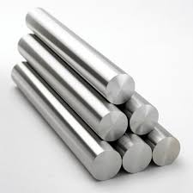
Ti 특성
매장량이 아홉 번째로 많은 원소
비중 : 4.5
융점 : 약 1700 ℃
비강도가 큼
열전도도와 열팽창률이 작음
산화피막을 만듦
2/34

Slide 5
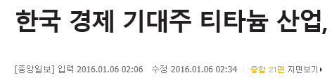
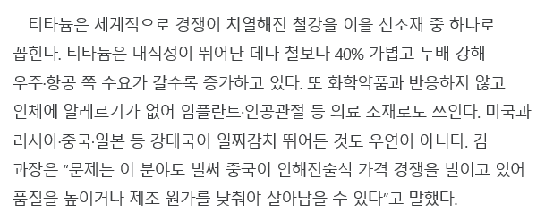
전략적 물자 Ti
→ 국가간 전략물자인 티타늄의 중요성이 증가하는 추세
3/34
출처: “한국 경제 기대주 티타늄 산업, 경북서 미래 담금질“, JTBC 뉴스, http://news.jtbc.joins.com/article/article.aspx?news_id=NB11141410

Slide 6
▶ 하동에 티타늄 광맥 발견 자료 발표
매장량 20억t 추정…통산부선 ‘경제성 의문’
현재까지 확인된 티타늄 매장량은 지하 2백m를 기준해 약 5천만t이며 지하 8까지 광맥이 이어져 있는 것으로 추정돼 추정 매장량은 20억t에 이를 것으로 예상하고 있다.
→ 국내 티탄철석 TiO₂ 함유량 20wt% 이하
출처: “하동에 티타늄 광맥 발견 자료 발표
“, 부산일보, http://www.busan.com/view/busan/view.php?code=19961126000624
▶ 하동 티타늄 광맥 발견 안팎
개발 땐 연 2백 40억 수입대체효과
전략소재인 티타늄은 인천소재 한국티타늄이 말레이시아에서 연간 10만t을 수입, 제련해 국내 소비를 충당하고 있으며 온산 공단에 인천공장의 3배 규모의 공장을 건립하고 있는 것으로 알려져 하동 광구가 본격 개발될 경우 연간 2백40억원의 수입대체 효과를 거둘 것으로 전망되고 있다.
→ 국가 티타늄 제련기술 (TiO₂ 48wt%-> TiO₂ 99wt%)
TiO₂ 48wt%의 티탄철석 전량 수입에 의존
출처: “하동 티타늄광맥 발견 안팎“, 부산일보, http://www.busan.com/view/busan/view.php?code=19961127000624
→ 저품위 티탄철석의 고품위화를 위한 침출 공정의 필요 (TiO₂ 20wt%-> TiO₂ 48wt%)
4/34

Slide 7
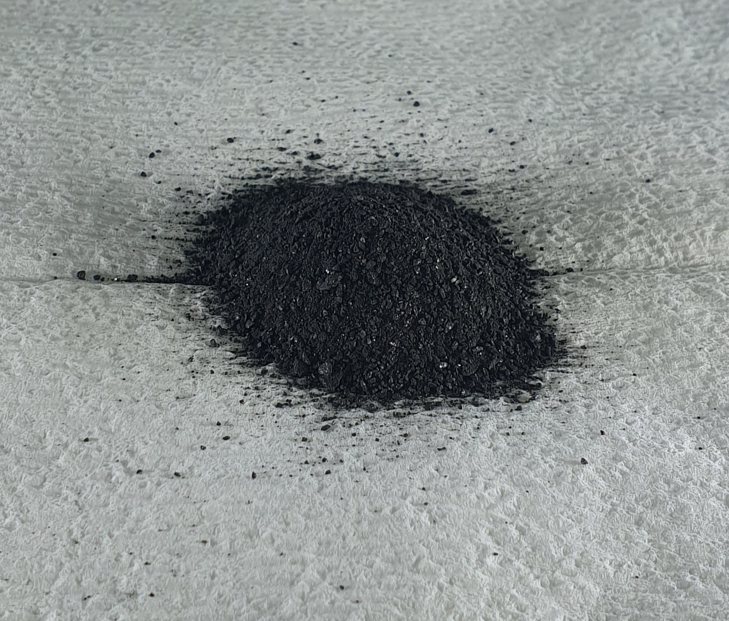
실제 실험에 사용된 경기도 연천 매장 티탄철석(ilmenite) 성분표
Oxides | SiO₂ | Al₂O₃ | TiO₂ | Fe₂O₃ | MgO | CaO | K₂O | MnO | P₂O₅
wt% | 7.88 | 7.75 | 19.19 | 55.63 | 7.51 | 1.03 | 0.13 | 0.30 | 0.25
Molecular weight (g/mol) | 60.08 | 101.96 | 79.87 | 159.69 | 40.30 | 56.08 | 94.20 | 70.94 | 283.87
<경기도 연천에 매장된 티탄철석>
5/34

Slide 8
Ⅱ. 실험계획
티탄철석의 순도를 높이기 위해 Ti0₂의 침출은 막고 나머지 산화물을 침출 시키는 침출액 조사
목적에 적합한 침출액 3가지 선정
침출 시 결과값에 영향을 주는 요인(온도, 시간, 침출액 종류)의 변화를 주어 실험 상황 설정 및 진행
침출 후 용액의 ICP-AES를 통한 성분 분석
결과 값 분석을 통한 고찰
6/34

Slide 9
침출액 조사
 | 화학식 | 침출액 용도 | 온도 | 중요한공정or조성표or화학식 등 설명 | 관련논문
1 | (NH₄)₂CO₃ | 망간단괴로부터 CO,NI,CU 분리 | 80도 | 환원제로 cokes 사용 , 10mesh 이하로 분쇄하여 1000도에서 2시간 건조한 다음 분쇄한 실리카 및 cokes와 혼합. 장입물은 1400도에서 용해한 후 1400~1450도의 온도에서 1시간동안 용련 | The extraction of effective metal components from deep- sea manganese nodule by the decomposition with ammonum sulfate
2 | (NH₄)₂SO₄ | 황산화 생성물로 Ti,Fe 성분 침출 | 375도씨이상 | 티탄철광의 황산화반응은 (NH4)2SO4의 열분해에 직접적인 영향을 받음 | Ilmenite와 황산암모늄의 반응을 이용한 Ti 및 Fe 성분의 추출
3 | (NH₄)₂SO₄ | AI O · 2H O로부터 Al 분리 | 425도 | 황산화 반응조건 : 425도에서 40분간 무게비 7.0 조건하에서 10~60분까지 반응. | Synthesis of high purity Al2O3 from low grade bauxite
4 | C₁₀H₁₆N₂O₈ | 금속이온의 분리 | - | γ-Fe2O3(s) + EDTA = FeⅢ-EDTA = Fe2+(aq)+oxidation products of EDTA | Photodissolution of iron oxides
5 | C₂H₂O₄ | Fe 제거 | 90도 이상 | Oxidation reaction HC2O4- = H + 2CO2 + 2e- Reduction reaction 2H+ + Fe2O3 + 4HC2O4- + 2e- = 2Fe(C2O4)22- + 3H2O Overall reaction H+ + Fe2O3 + 5HC2O4- = 2Fe(C2O4)22- + 3H2O + 2CO2 | Dissolution of iron oxid using oxalic acid
6 | H₂SiF₆ | Fe 분리 | 85도씨 | 침출 시간 3h 입자 크기 20-38um | Extraction of Titanium and Iron From Ilmenite With Fluosilicic Aci
7 | H₂SO₄ | FeTiO3로부터 Fe분리 | 85도씨 | FeTiO3+2H2SO4= TiOSO4+FeSO4+2H2O 일메나이트(ilmenite, FeTiO3, TiO2 함유량 40 ~ 65 %) | Current Status of Ilmenite Beneficiation Technology for Production of TiO2
.
.
.
19 | NaOH | Fe 분리 | 60~90도씨 | 알칼리 용액의 몰 농도는 1.0~2.0M, 음전극과 양전극 설치 후 전해분리 과정에서 상기 알카리 용액에 인위적으로 산소 주입 | 알카리 용액을 이용한 폐금속 내 주석의 전해분리방법
20 | NH₄OH | 폐탈질 촉매로부터 V, W분리 | 80°С | 폐탈질 촉매를 분쇄한 후 건조, WO3+2NH4OH->(NH4)2WO4+H2O, V2O5+2NH4OH->2(NH4)VO3+H2O WO3, V2O5성분을 용액상으로 여과 | 폐탈질 촉매로부터 바나듐, 텅스텐, 티타늄 성분의 분리회수방법
7/34

Slide 10
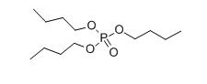
침출액 선정
티탄철석의 성분 중 55.64wt%로 함량이 가장 많은 Fe의 침출에 효과적인 세가지 용액 선정.
H₂SO₄ (황산용액) – 티탄철석 속 Fe분리
C₂H₂O₄ (옥살산) – 산화 환원반응을 통한 Fe침출
C₁₂H₂₇O₄P(트리부틸인산염, TBP) - Ti의 침출을 막고 Fe침출에 효과적
<트리부틸인산염 구조식>
8/34

Slide 11
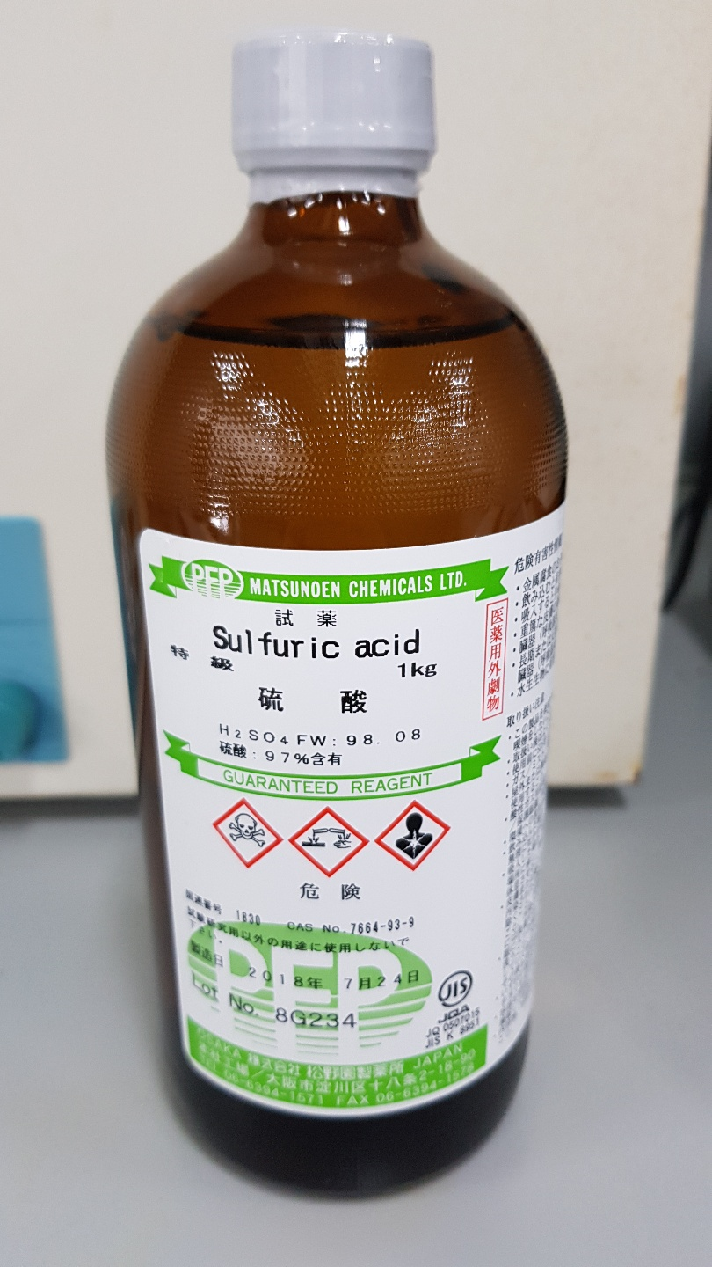
① H₂SO₄(황산) 침출 원리
H₂SO₄(Ti로부터 Fe분리 가능) - 반응을 통해
티탄철석 속 Fe를 분리 가능
* 관련 반응식 : FeTiO₃+2H₂SO₄ = TiSO₄+FeSO₄+2H₂O
9/34
출처: T. RUBCUMINTARA et al. ,Leaching Behavior of Ilmenite with Sulfuric Acid (1987), p.327

Slide 12
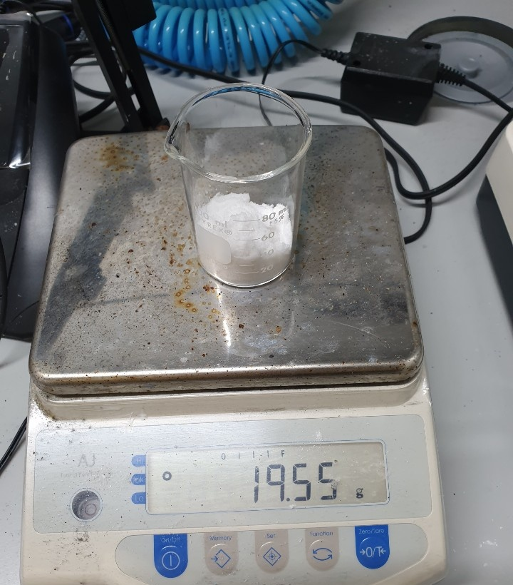
② C₂H₂O₄(옥살산) 침출 원리
C₂H₂O₄(Fe분해 가능) – 산화환원 반응을 통한 Fe 분리
Oxidation reaction
HC₂O₄⁻ = H + 2CO₂ + 2e⁻
Reduction reaction
2H⁺ + Fe₂O₃ + 4HC₂O₄⁻ + 2e⁻ = 2Fe(C₂O₄)₂²⁻ + 3H₂O
Overall reaction
H⁺ + Fe₂O₃ + 5HC₂O₄⁻= 2Fe(C₂O₄)₂²⁻ + 3H₂O + 2CO₂
10/34
출처: Sung Oh Lee et al. ,Dissolution of iron oxide using oxalic acid (2007), p.93

Slide 13
③ C₁₂H₂₇O₄P (TBP) 침출 원리
①자철석 분말 300g 에 11.5M 염산 450ml 투입
②100도에서 2시간 동안 교반
③침출액 250ml에 2.5M TBP을 함유한 추출용매 250ml를 투입
④10분간 교반기로 혼합
→ Fe 이온을 99%이상 함유한 고순도 철 수용액을 얻음. 반면 Ti는 침출이 되지않았다.(선택적으로 Fe침출 가능)
<자철석에 TBP용액을 첨가한 분말의 조성표>
참고 논문 22.p8
11/34

Slide 14
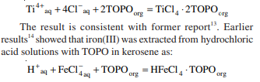
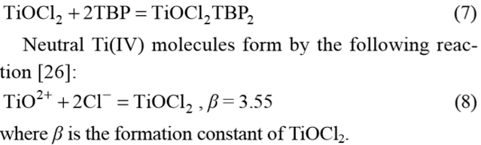
TBP 용액 원리
염소 분위기에 있는 TiO²⁺는 염소와 만나서 TiOCl₂를 형성, TiOCl₂는 TBP와 반응하여 TiOCl₂TBP₂를 형성한다.
또한 염소 분위기 형성을 위해 넣어줬던 HCl에서 H와 Cl, TOPO는 Fe와 결합하여 Fe를 침출시킨다.
이 때, TBP와 TOPO는 같은 역할을 하는 Neutral extractants이다.
12/34

Slide 15
실험 설계
Fe 침출에 영향을 주는 인자 예) 추출용매의 농도, 온도, 침출 시간 등
각 요인에 대한 논문 및 자료조사
13/34

Slide 16
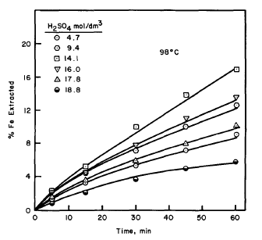
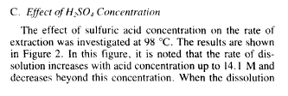
실험에 미치는 요인 (H₂SO₄ 몰농도)
→ 온도 98 ℃ 에서 황산의 농도가 14.1M 일 때 Fe가 최대로 추출.
황산 용액의 농도에 따라 침출량의 변화가 발생.
출처: T. RUBCUMINTARA et al. ,Leaching Behavior of Ilmenite with Sulfuric Acid (1987), p.328
14/34

Slide 17
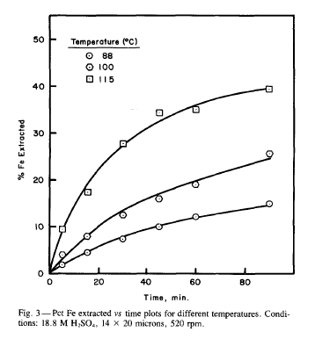
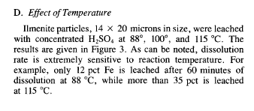
실험에 미치는 요인 (H₂SO₄ 온도)
→ 분해 속도는 온도에 민감, 115℃에서 최대.
더 큰 온도에서 더 큰 효과를 기대해볼 수 있음.
이번 실험에서 온도를 변수로 두고자 함.
출처: T. RUBCUMINTARA et al. ,Leaching Behavior of Ilmenite with Sulfuric Acid (1987), p.327
15/34

Slide 18
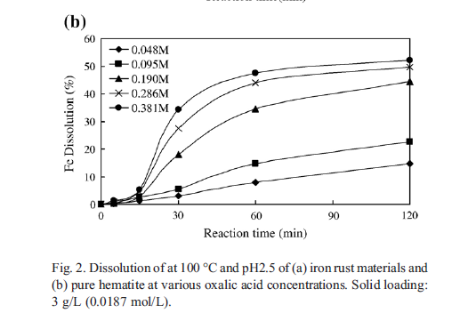
실험 영향 미치는 요인 (C₂H₂O₄몰농도)
→ 온도 100 ℃ 0.381M 일 때 Fe분해 최대.
옥살산의 농도에 따른 침출량 변화 발생.
Hematite : FeCO₃
16/34
출처: Sung Oh Lee et al. ,Dissolution of iron oxide using oxalic acid (2007), p.94

Slide 19
실험 설계
결과값에 더 큰 영향을 주는 추출용매의 온도를 변화요인으로 결정 (60℃, 80℃, 100℃)
황산을 기본 추출용매로 설정, 황산과 옥살산, TBP용액 합성 시 Fe 침출에 대한 영향 관찰 1번 용액 : H₂SO₄(황산) 2번 용액 : H₂SO₄(황산) +C₂H₂O₄(옥살산) 3번 용액 : H₂SO₄(황산) +C₁₂H₂₇O₄P(TBP)
17/34

Slide 20
실험 설계(2)
실험１－추출용매 종류에 따른 침출량 비교
반응 시간 1h(H₂SO₄ 반응 시 필요 시간), 반응 온도 60℃ 고정
9.4M H₂SO₄ 속 티탄철석 넣어 Fe 침출
9.4M H₂SO₄ + 0.19M C₂H₂O₄ 속 티탄철석 넣어 Fe 침출
9.4M H₂SO₄ + 0.19M C₁₂H₂₇O₄P 속 티탄철석 넣어 Fe 침출
18/34

Slide 21
실험２． 온도변화에 따른 침출량 비교
반응 시간 1h(H₂SO₄ 반응 시 필요 시간)
9.4M H₂SO₄ + 0.19M C₂H₂O₄ 속 티탄철석 넣어 Fe침출 60℃
9.4M H₂SO₄ + 0.19M C₂H₂O₄ 속 티탄철석 넣어 Fe침출 80℃
9.4M H₂SO₄ + 0.19M C₂H₂O₄ 속 티탄철석 넣어 Fe침출 100℃
실험３．온도변화에 따른 침출량 비교
반응 시간 1h(H₂SO₄ 반응 시 필요 시간)
9.4M H₂SO₄ + 0.19M C₁₂H₂₇O₄P 속 티탄철석 넣어 Fe침출 60℃
9.4M H₂SO₄ + 0.19M C₁₂H₂₇O₄P 속 티탄철석 넣어 Fe침출 80℃
9.4M H₂SO₄ + 0.19M C₁₂H₂₇O₄P 속 티탄철석 넣어 Fe침출 100℃
19/34

Slide 22
용액설정 및 실험과정
C₁₂H₂₇O₄P
순도 : 98% 분자량 : 266.32 g/mol, 밀도 : 0.977 g/cm³
H₂SO₄
순도 : 97% 분자량 : 98.08 g/mol 밀도 : 1.84 g/cm³
C₂H₂O₄ 순도 : 98% 분자량 : 126.07 g/mol 밀도 : 1.65 g/cm³
< 200 mL, 20 g 티탄철석 >
H₂SO₄ 9.4 M = 9.4 mol/L * 98.08 g/mol * 0.8 L * 1/1.84 mL/g * 100/97 = 413 mL
C₂H₂O₄ 0.19 M= 0.19 mol/L * 126.07 g/mol * 0.8 L * 100/98 = 19.5 g
(C₄H₉O)₃PO 0.19 M= 0.19 mol/L * 266.32 g/mol * 0.8 L * 1/0.977 mL/g * 100/98 =42.28 mL
20/34

Slide 23
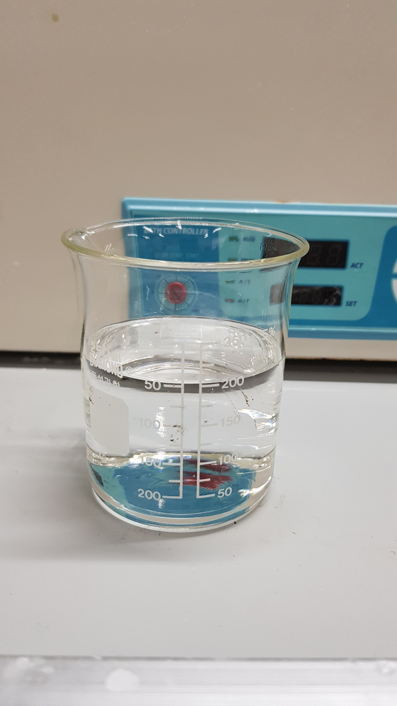
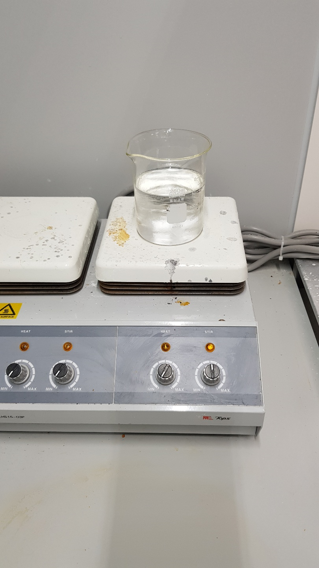
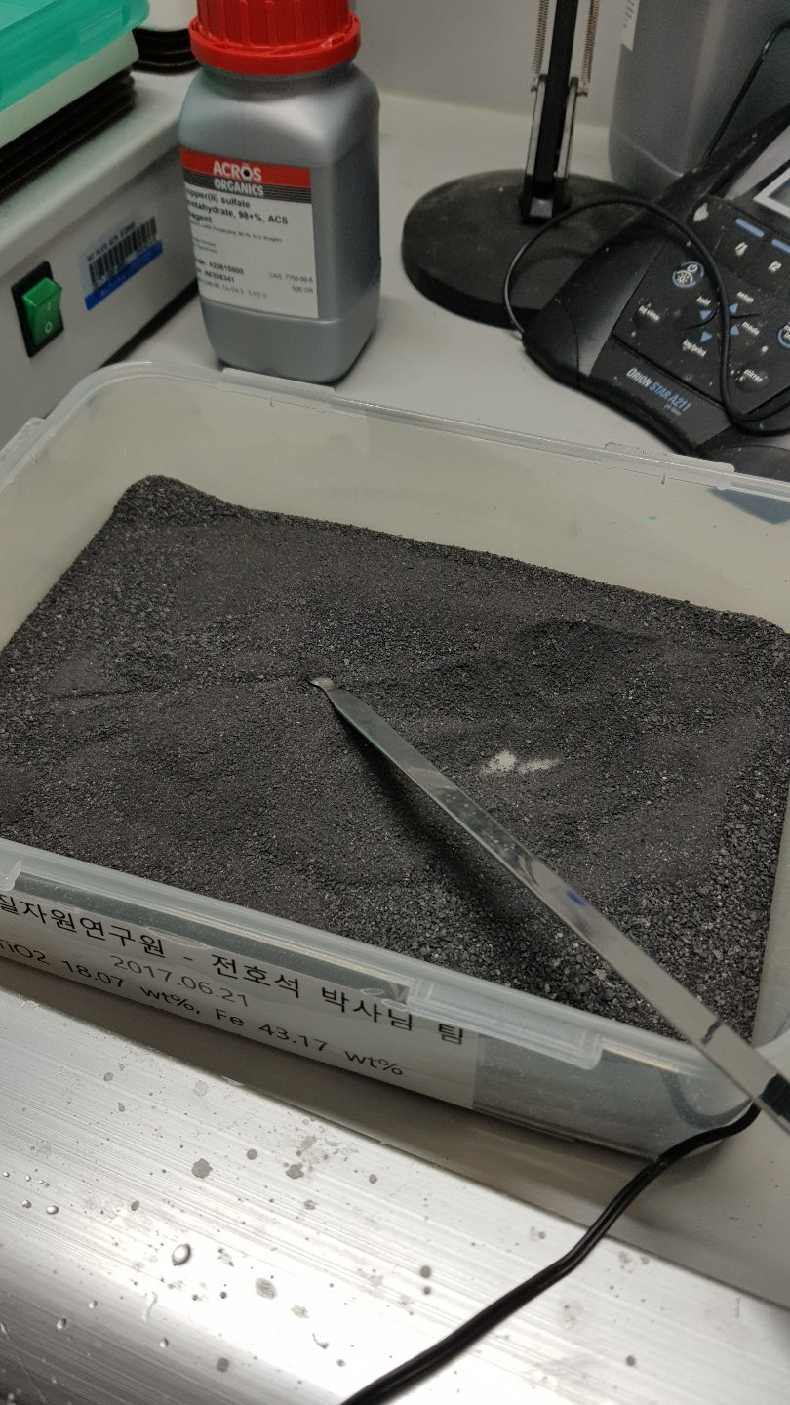
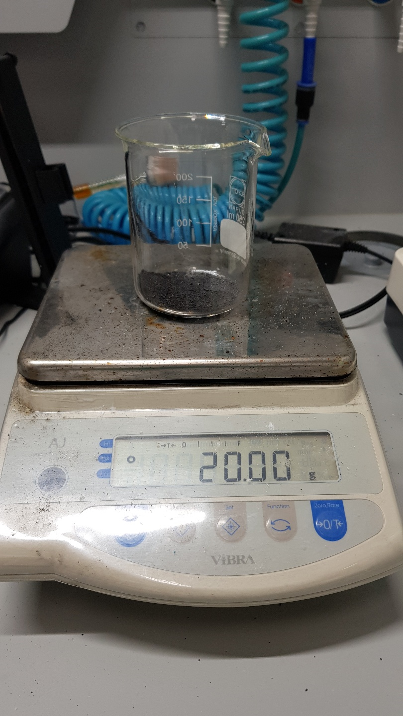
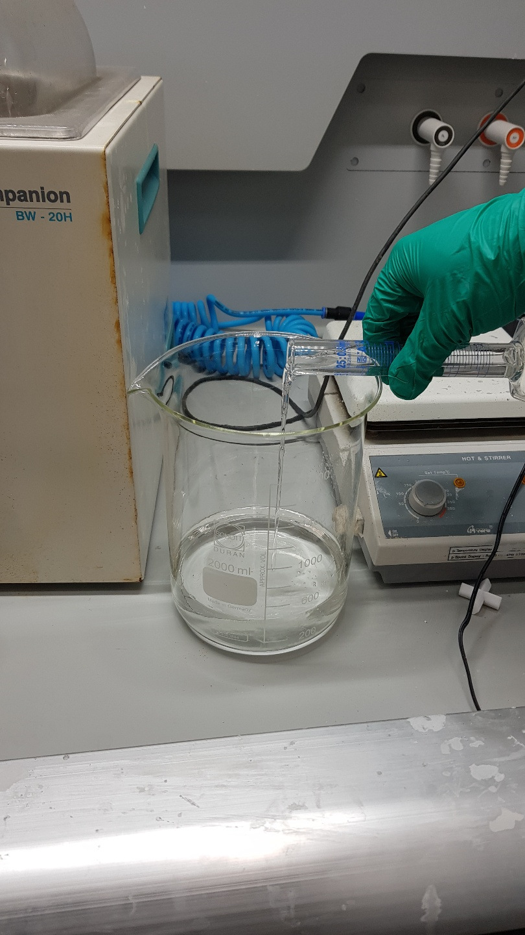
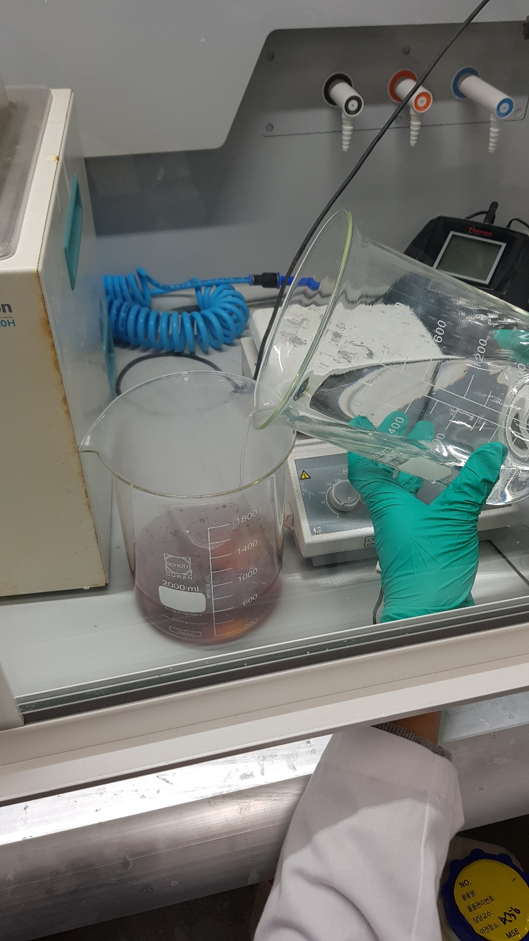
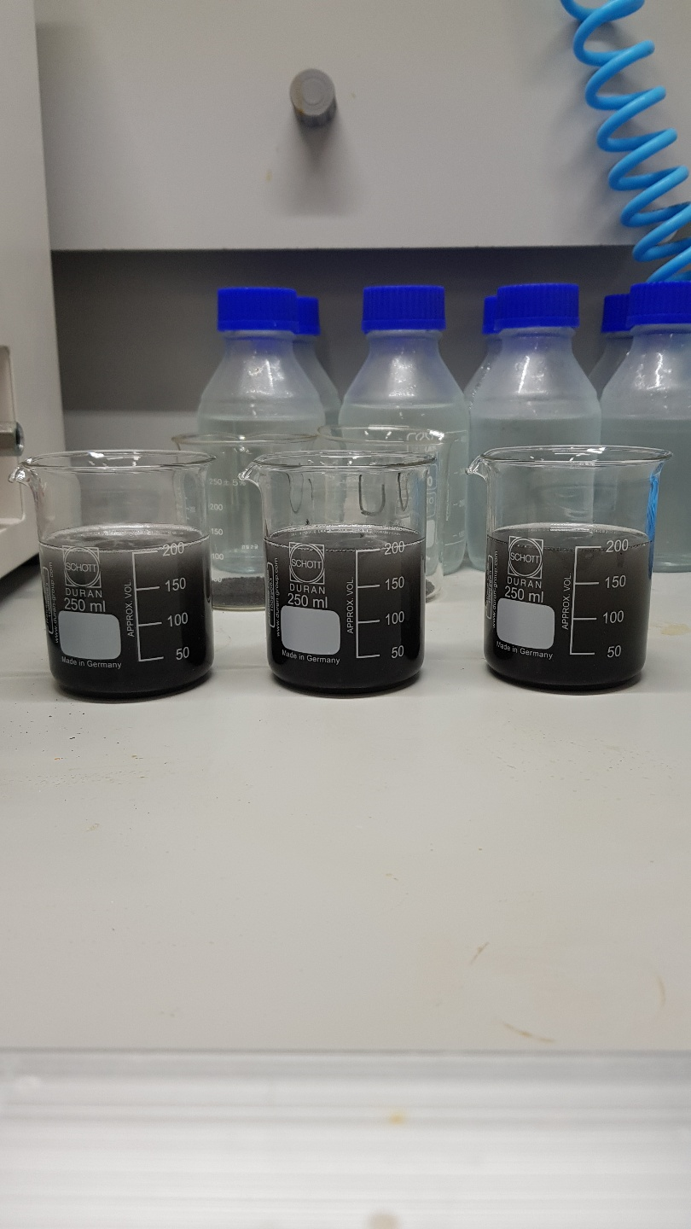
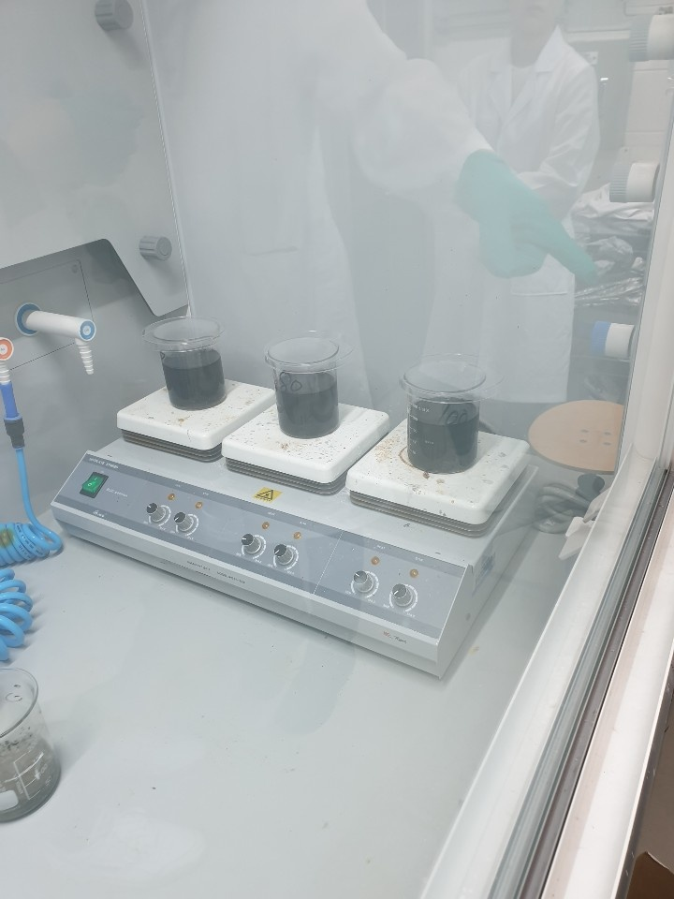
용매
계량
교반
경기도 연천 티탄철석
티탄철석 20g
첨가
첨가
혼합
반응
21/34

Slide 24
실험조건에 따른 침출액의 원소분석 결과
Sample ID |  | Na | K | Ca | Mg | Ti | Fe | Al | Mn | Si | P
H₂SO₄ 60(℃) |  | 1.73 | nd | 60.44 | 67.96 | 29.49 | 223.03 | 59.95 | 2.33 | 0.85 | 48.83
C₂H₂O₄ 60 |  | 1.44 | nd | 41.44 | 79.19 | 33.16 | 223.27 | 67.35 | 2.40 | 2.23 | 23.87
C₂H₂O₄ 80 |  | 1.48 | nd | 38.20 | 79.89 | 35.75 | 278.00 | 69.28 | 2.60 | 2.28 | 23.88
C₂H₂O₄ 100 |  | 1.67 | nd | 45.46 | 87.09 | 36.79 | 369.64 | 70.92 | 2.99 | 2.46 | 29.80
C₁₂H₂₇O₄P 60 |  | 0.99 | 3.43 | 9.39 | 48.74 | 19.07 | 317.55 | 31.59 | 1.61 | 1.14 | 3624.93
C₁₂H₂₇O₄P 80 |  | 1.15 | 6.46 | 13.69 | 83.35 | 3.82 | 321.99 | 48.01 | 2.02 | 0.51 | 2971.95
C₁₂H₂₇O₄P 100 |  | 2.63 | 6.27 | 13.68 | 84.86 | 2.67 | 342.14 | 49.19 | 2.03 | 0.48 | 2878.48
22/34

Slide 25
*ICP-AES분석 결과값 (mg/L)
23/34

Slide 26
침출액 속 원소의 무게환산
g | Na | K | Ca | Mg | Ti | Fe | Al | Mn | Si | P
H₂SO₄ | 0.00173 | nd | 0.06044 | 0.06796 | 0.02949 | 0.22303 | 0.05995 | 0.00233 | 0.00085 | 0.04883
C₂H₂O₄ 60(℃) | 0.00144 | nd | 0.04144 | 0.07919 | 0.03316 | 0.22327 | 0.06735 | 0.00240 | 0.00223 | 0.02387
C₂H₂O₄ 80 | 0.00148 | nd | 0.03820 | 0.07989 | 0.03575 | 0.27800 | 0.06928 | 0.00260 | 0.00228 | 0.02388
C₂H₂O₄ 100 | 0.00167 | nd | 0.04546 | 0.08709 | 0.03679 | 0.36964 | 0.07092 | 0.00299 | 0.00246 | 0.02980
C₁₂H₂₇O₄P 60 | 0.00099 | 0.00343 | 0.00939 | 0.04874 | 0.01907 | 0.31755 | 0.03159 | 0.00161 | 0.00114 | 3.62493
C₁₂H₂₇O₄P 80 | 0.00115 | 0.00646 | 0.01369 | 0.08335 | 0.00382 | 0.32199 | 0.04801 | 0.00202 | 0.00051 | 2.97195
C₁₂H₂₇O₄P 100 | 0.00263 | 0.00627 | 0.01368 | 0.08486 | 0.00267 | 0.34214 | 0.04919 | 0.00203 | 0.00048 | 2.87848
24/34

Slide 27
*ICP-AES분석 결과값 (mg/L)
25/34

Slide 28
침출 용액 종류에 따른 침출 효율 계산
용액종류/침출효율(%) | Na | K | Ca | Mg | Ti | Fe | Al | Mn | Si | P
H₂SO₄ | 0.719 | nd | 8.167 | 1.500 | 0.256 | 0.573 | 1.462 | 1.011 | 0.023 | 97.669
C₂H₂O₄ | 0.602 | nd | 5.600 | 1.748 | 0.288 | 0.574 | 1.643 | 1.042 | 0.061 | 47.742
C₁₂H₂₇O₄P | 0.415 | 3.116 | 1.269 | 1.076 | 0.166 | 0.816 | 0.770 | 0.699 | 0.031 | 7249.856
옥살산은 시간에 대한 의존도가 크므로 침출 시간 증가 시 침출 효율의 증대를 기대할 수 있다.
온도 증가에 따른 침출 효율 변화를 기대해볼 수 있다(17쪽의 논문).
Fe에 대한 TBP용액의 침출 효율은 황산, 옥살산보다 높고 Ti에 대한 침출 효율은 낮으므로 이번 실험 목적에 TBP용액이 가장 부합할 것으로 보인다.
* Ca에 대한 침출효율이 눈에 띄게 높다. 하지만 이에 대한 근거 논문이 없어 추후 추가적인 연구가 필요하다.
26/34

Slide 29
온도에 따른 침출 효율 (황산+옥살산)
온도/침출효율(%) | Na | K | Ca | Mg | Ti | Fe | Al | Mn | Si | P
C₂H₂O₄ 60(℃) | 0.602 | nd | 5.600 | 1.748 | 0.288 | 0.574 | 1.643 | 1.042 | 0.061 | 47.742
C₂H₂O₄ 80 | 0.615 | nd | 5.162 | 1.764 | 0.311 | 0.714 | 1.690 | 1.131 | 0.063 | 47.762
C₂H₂O₄ 100 | 0.695 | nd | 6.143 | 1.922 | 0.320 | 0.950 | 1.730 | 1.298 | 0.067 | 59.598
온도 증가에 따라 Fe에 대한 침출효율이 증가한다.
옥살산은 온도보다 시간에 대한 의존도가 더 큰만큼 온도 및 시간 증가에 따른 침출효율 증대를 기대해볼 수 있다.
27/34

Slide 30
온도에 따른 침출 효율 (황산+TBP)
온도/침출효율(%) | Na | K | Ca | Mg | Ti | Fe | Al | Mn | Si | P
C₁₂H₂₇O₄P 60 | 0.415 | 3.116 | 1.269 | 1.076 | 0.166 | 0.816 | 0.770 | 0.699 | 0.031 | 7249.856
C₁₂H₂₇O₄P 80 | 0.477 | 5.874 | 1.849 | 1.840 | 0.033 | 0.828 | 1.171 | 0.879 | 0.014 | 5943.902
C₁₂H₂₇O₄P 100 | 1.095 | 5.696 | 1.849 | 1.873 | 0.023 | 0.879 | 1.200 | 0.883 | 0.013 | 5756.963
온도 증가에 따라 Fe에 대한 침출 효율이 증가한다. 반대로 Ti에 대한 침출 효율은 감소하므로 가장 이상적인 결과이다.
P의 침출효율이 다른 원소에 비해 큰 값을 가지는 이유는 TBP속 P이 침출액의 P함량에 영향을 끼쳐 침출전보다 침출후 용액의 P양이 많아 졌기 때문 ->P 값을 제외하여 계산진행
28/34

Slide 31
<실험 후 각 원소의 침출 효율>
29/34

Slide 32
침출 후 고형물의 질량(g)
g | Na₂O | K₂O | CaO | MgO | TiO₂ | Fe₂O₃ | Al₂O₃ | MnO | SiO₂ | P₂O₅
Ore (XRF) | 0.33 | 0.06 | 1.03 | 7.53 | 19.24 | 55.76 | 7.60 | 0.30 | 7.90 | 0.25
H₂SO₄ | 0.32 | nd | 0.96 | 7.48 | 19.36 | 55.96 | 7.72 | 0.30 | 7.88 | 0.01
OXALICO 60 | 0.33 | nd | 0.99 | 7.46 | 19.34 | 55.91 | 7.70 | 0.30 | 7.86 | 0.12
OXALICO 80 | 0.33 | nd | 0.99 | 7.46 | 19.35 | 55.88 | 7.71 | 0.30 | 7.87 | 0.12
OXALICO 100 | 0.33 | nd | 0.99 | 7.47 | 19.39 | 55.85 | 7.72 | 0.30 | 7.89 | 0.09
TBP 60 | 0.39 | 0.16 | 1.24 | 8.99 | 23.19 | 66.79 | 9.31 | 0.36 | 9.42 | -19.83
TBP 80 | 0.38 | 0.15 | 1.19 | 8.62 | 22.43 | 64.51 | 8.95 | 0.34 | 9.10 | -15.66
TBP 100 | 0.37 | 0.15 | 1.18 | 8.58 | 22.33 | 64.17 | 8.91 | 0.34 | 9.06 | -15.09
30/34

Slide 33
<침출 후 남은 고형물 산화물 조성>
31/34

Slide 34
Ⅳ. 결론
소수점대의 침출 효율
가장 효과적인 추출용매
가장 경제적인 추출용매
추가적인 연구
32/34
Notes:
소수점대의 침출 효율
침출 시간을 1시간으로 고정, 안전상의 이유로 온도를 100도 이하에서 진행, 추출용매의 농도를 매우 묽게 해서 진행 > 변화량에 의미를 둠
2. 가장 효과적인 추출 용매
관련논문에 의하면 옥살산은 침출 시간에 비례하여 효율이 급격하게 상승한다. 또한 실험에서도 봤듯이 온도에도 되게 민감하다. 그래서 황산+옥살산이 가장 효과적인 추출용매가 되겠다.
3. 가장 경제적인 추출 용매
TBP는 실험에서 보았듯이 온도에 둔감하지만 낮은 온도에서도 옥살산 100도만큼의 효과를 낸다. 그래서 가장 경제적인 추출용매는 황산+TBP가 될 것이다.
4. 추가적인 연구
TBP는 Ti를 추출하지 않으므로 다른 추출용매와는 특별한 의미를 가진다. 정량적으로 따져보기 위해서 더 오랜 시간동안, 더 높은 온도에서 추가적인 연구가 필요하다.
안전상의 이유로 추출용매의 농도, 온도, 시간 등을 매우 제한적이게 실험을 진행하였다. 그러나 우리는 옥살산의 온도에 대한 민감도를 예측할 수 있었고 옥살산이 어느 온도까지 얼마나 민감한지 추가적으로 연구를 할 필요성을 느꼈다. 그리고 침출 시간에 대해서는 어떻게 달라지는지 모든 추출용매에 대하여 추가적인 실험을 진행해봐야한다.
황산으로 Ti를 추출하는 방법은 기존에 있던 방법이고 옥살산과 TBP를 섞어서 사용하는 방법은 기존에 없던 방법이었는데 황산보다 확실히 효율이 뛰어난 것으로 확인되어 이번 실험은 Ti 추출에 있어서 매우 큰 의미를 가진다.

Slide 35
Q&A

